Slide 1
Diyabetli Bireylerde Aşılama
Dr. İlknur ÖZTÜRK ÜNSAL

Slide 2
Diyabetes Mellitus
Diyabet, yetersiz insülin sekresyonu, insülin etkisine karşı direnç veya her ikisinin etkisi sonucu gelişen ve hiperglisemi ile karakterize pek çok organı etkileyerek multisistemik tutuluma neden olan kronik bir metabolik bozukluktur
Tüm vakaların yaklaşık % 90'ını T2DM oluşturur, en yaygın diyabet türüdür
Yaşam kalitesini ve sağkalımı azaltan önemli bir morbidite ve mortalite nedenidir
Prevalansı küresel olarak tüm dünyada artmaktadır

Slide 3
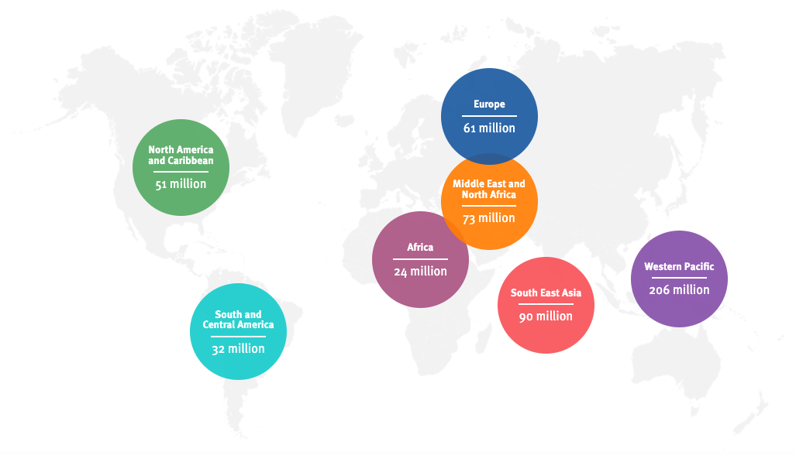
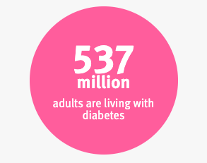
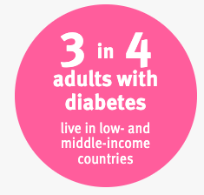
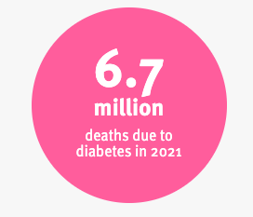
2021
643 million 2030
783 million 2045

Slide 4
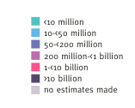

Slide 5
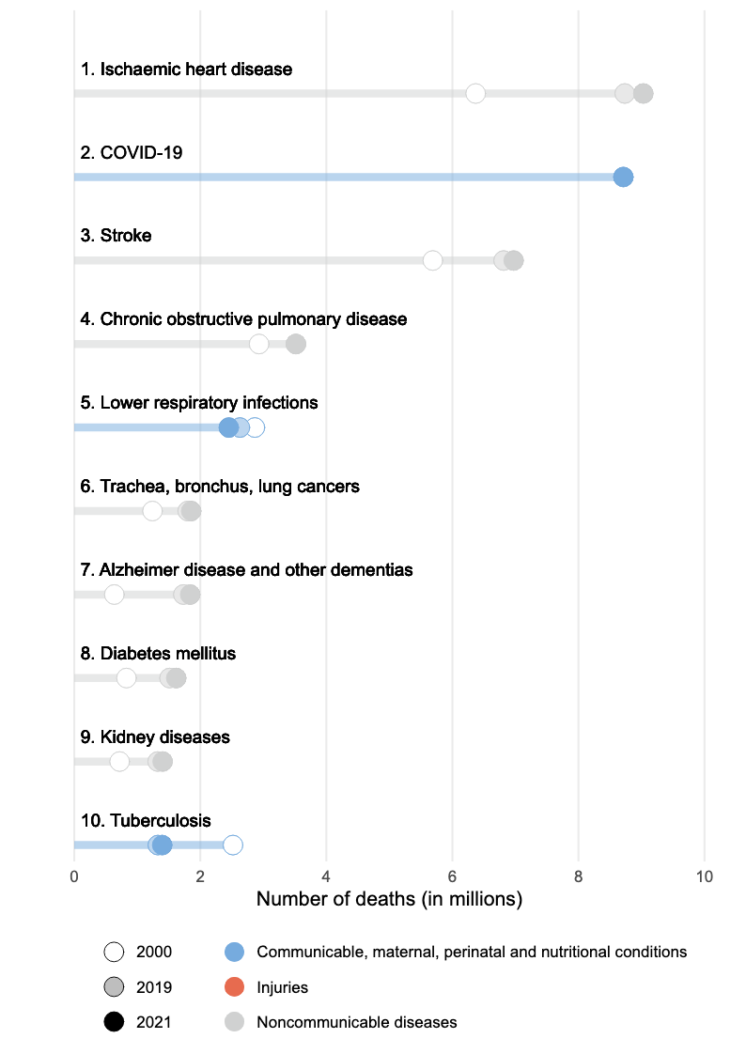

Slide 6
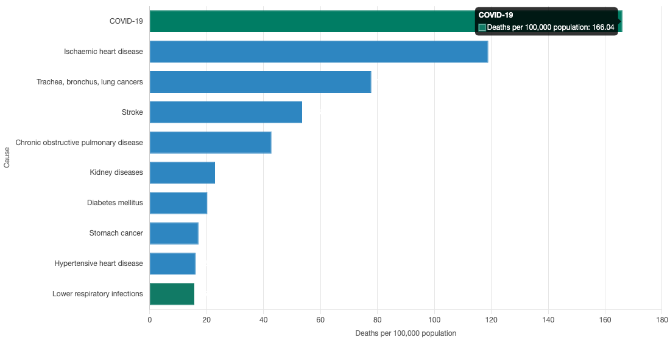

Slide 7
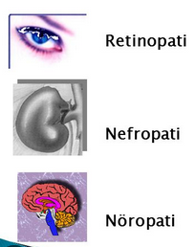
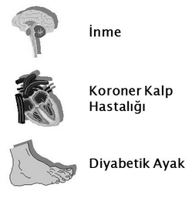
DM
Akut komplikasyonlar
Diyabetik ketoasizdoz
Hiperosmolar hiperglisemik durum
Kronik komplikasyonlar
Mikrovasküler
Makrovasküler

Slide 8
Diyabetik bireylerde mortalite, morbidite ve hastaneye yatış oranı ⬆
Komplikasyonlar
Enfeksiyonlar
Hiperglisemi fagositoz, kemotaksis ve lökosit fonksiyonlarında bozukluklar görülmektedir

Slide 9
Diyabetik kişilerde;
İnfluenza, pnömoni gibi solunum yolu enfeksiyonları
Asemptomatik bakteriüri, piyelonefrit, sistit gibi üriner sistem enfeksiyonları
Enterovirüs gastrointestinal sistem enfeksiyonları
Hepatit B, Hepatit C gibi karaciğer enfeksiyonları
Diyabetik ayak gibi cilt ve yumuşak doku enfeksiyonları ↑

Slide 10
Diyabetiklerde savunma sistemi
Savunma sisteminin ilk engeli olan deri→Vaskülopati ve nöropati sonucu bütünlüğü bozulmuştur
Nötrofil fonk bzk (kemotaksis,endotele adezyon,fagositoz, bakterisidal aktivite)
Makrofaj-monosit fonk bzk
Hücresel immünite baskılanmış
Humoral immünite normal→ Aşılara yeterli antikor yanıtı vardır*****
Opsonizasyon

Slide 11
Diyabetiklerde enfeksiyonlara yatkınlığın sebepleri
Savunma sistemi yetersizliği→ Hiperglisemi ile ilişkili
Vasküler yetersizlik→ Makro ve mikroanjiopati
Nöropati gelişimi→ Duysal ve otonom nöropati (diyabetik ayak
Deri ve mukozalarda mikroorganizma kolonizasyonunun artması

Slide 12
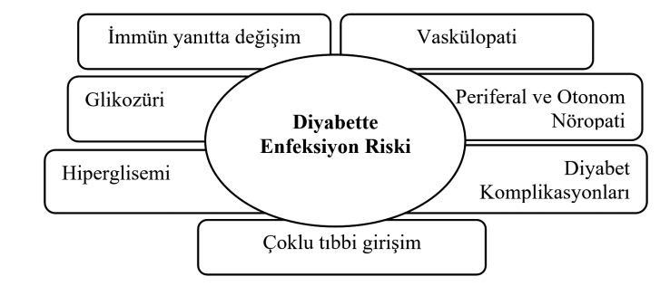
Diyabette Enfeksiyon Gelişimine Neden Olan Faktörler

Slide 13
Diyabet;
Hem yaygın görülen enfeksiyonlara duyarlılığı arttırır
Hem de sadece immün sistem yetersizliklerinde görülebilen enfeksiyonlarla karşılaşılmasına neden olur

Slide 14
Aşılamanın amacı
Enfeksiyonlarının sayısını
Hastaneye yatışların sayı ve süresini
Enfeksiyonlarının neden olduğu ölümleri azaltmak

Slide 15
Aşılama, bulaşıcı hastalıkları önleme ve bulaşıcı hastalıklardan korunmada en etkili ve güvenli koruyucu sağlık hizmetlerinden biridir
Çocukluk çağı aşıları ile birçok bulaşıcı hastalığın sıklığı azalmıştır

Slide 16
Diyabet
Enfeksiyon
İnfluenza ve pnömokok enfeksiyonlarına bağlı ölümler, diyabetli hastalarda diyabetik olmayanlara göre 2-3 kat daha fazladır
Klinik seyir daha şiddetli
İnfluenza ve pnömokok enfeksiyonları nedeniyle hastaneye yatış ihtiyacı daha fazladır
Diyabetik hastalarda influenza, pnömokok ve Hepatit B aşılarının yaptırılması hospitalizasyon, mortalite, morbidite ve sağlık maliyetinin azaltılması açısından önemlidir

Slide 17
İnfluenza (Mevsimsel Grip)
Akut solunum yolu enfeksiyonudur
İnfluenza A,B ve C insanları enfekte eder
İnfluenza A domuzlar, atlar ve kuşlar gibi birçok türü enfekte eder
İnfluenza A→ mevsimsel salgın ve pandemilere
İnfluenza B→ mevsimsel salgınlara
İnfluenza C→sporadik olgulara neden olur ve klinik açıdan hafif seyreder

Slide 18
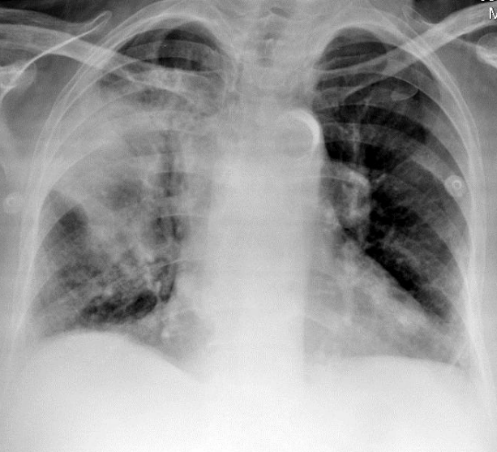
Grip genellikle 1-2 hafta içinde tedavisiz iyileşir
<2 yaş, yaşlılar ve altta yatan kronik hastalığı olanlarda hastane yatışlarında artışa ve ölüme neden olmaktadır
Pnömoni primer/sekonder (Bakteriyel pnömoni)
Primer influenza pnömonisi, virüsün direkt olarak akciğerleri tutması sonucu gelişir ve ağır seyirlidir
Sekonder bakteriyel pnömoni de önemli bir komplikasyondur ve genellikle 65 yaş üzeri hastalarda gözlenmektedir

Slide 19
İnfluenza virüslerine karşı nötralizan antikorlar gelişse de sürekli mutasyon yapmaları nedeni ile kalıcı bir bağışıklık oluşmaz
Gripten korunmanın bilinen en etkin yolu aşıdır
Grip aşısı, mevsimsel salgın sırasında hastane yatışlarını ve ölüm oranlarını azaltmaktadır

Slide 20
İnfluenza ilişkili komplikasyon riski yüksek hasta grupları
<5 yaş çocuklar (özellikle <2 yaş)
65 yaş ve üzerindeki kişiler
Gebe kadınlar
Bakımevlerinde ve diğer uzun dönem tedavi merkezlerinde kalanlar
Kronik hastalığı olanlar
Astım
Nörolojik hastalıklar (serebral palsi, epilepsi, mental retardasyon, v.b.)
Kronik akciğer hastalıkları (kistik fibrozis, KOAH)
Kan hastalıkları (orak hücreli anmei v.b.)
Kalp hastalıkları (konjenital kalp hastalığı, konjestif kalp yetmezliği v.b.)
Endokrin hastalıklar (diyabet)
Karaciğer hastalıkları
Böbrek hastalıkları
Metabolik hastalıklar
İmmünsüpresyon (HIV/AIDS, kanser, kronik steroid kullanımı, romatizmal hastalık tedavisi-biyolojik ajan kullanımı)
19 yaşından küçük uzun dönem aspirin kullanıcıları
Obezite (BMI 40 ve üzeri)

Slide 21
İnfluenza aşıları bir önceki grip sezonunda dolaşan suşlardan tahmin edilir
DSÖ aşı komitesi tarafından bir sonraki mevsimsel aşının içeriği kuzey yarım küre için Eylül ayında açıklanır
Ülkemizde inaktif aşı kullanılmaktadır
Trivalan→2A, 1B suşu içerir
Tetravalan→ 2A, 2B suşu içerir

Slide 22
Her yıl Ekim-Kasım ayında yapılmalıdır→coğrafik bölgeye göre değişebilir
Koruyucu etki 1-2 hft sonra başlar
IM enjeksiyonla uygulanır (0,5 ml)
En sık görülen yan etkiler→ enjeksiyon bölgesinde ağrı, ısı artışı, halsizlik-kırgınlık ve hafif ateş
En önemli yan etki→Alerjik reaksiyon (Yumurta alerjisi)
Covid-19 aşısı ile aynı anda uygulanabilir

Slide 23
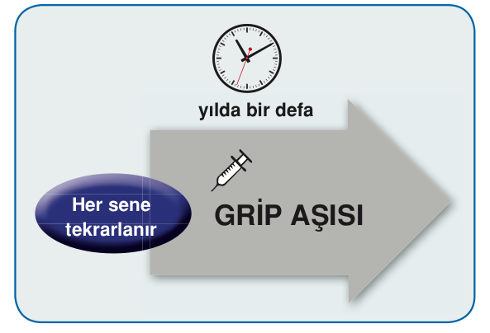

Slide 24
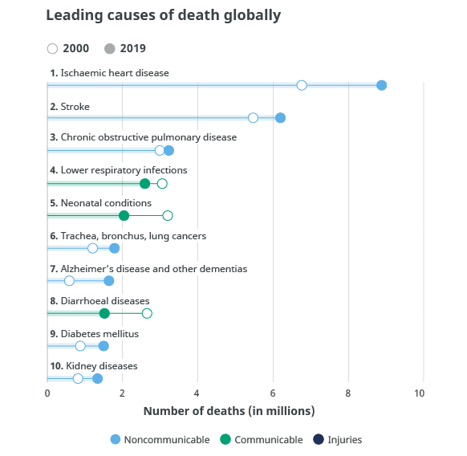
Pnömoni
Pnömoni ve diğer solunum yolu enfeksiyonları ölüme yol açan bulaşıcı hastalıklar içinde 1. sırada

Slide 25
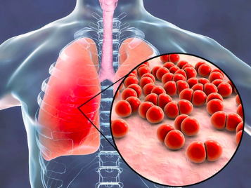
Pnömoni (Zatürre)
Streptococcus pneumoniae (pnömokok)
Yüksek ateş
Öksürük, balgam
Göğüs ağrısı / yan ağrısı
Solunum sıkıntısı
Diyabet pnömoni için bir risk faktörüdür
Aynı yaştaki sağlıklı kişilere oranla yaklaşık 3 kat daha fazla pnömoni riski
Hastaneye başvuru sırasında kan glukoz düzeyindeki yükseklik yoğun bakım ünitesinde yatış ve hastanede ölüm riskinde artış ile ilişkilidir
Hipoglisemi varlığında ölüm riski 3-9 kat artmıştır

Slide 26
DM kişilerde pnömokok aşılaması pnömoni ile ilişkili hastaneye yatışı önlemede önemlidir
Diyabetik yaşlı bireylerde pnömokok aşılaması invaziv pulmoner hastalık gelişimi, hastaneye yatış, solunum yetmezliği gelişimi risklerini anlamlı oranda azaltmıştır
KPA13 Aşısı
PPA23 Aşısı
Notes:
TC Sağlık Bakanlığı Haziran 2016’da KPA13 aşısını GBP (Genişletilmiş Bağışıklama Programı) kapsamına dahil ederek riskli gruplarda (yaştan bağımsız tüm diyabet hastaları dahil) aşılama programına almış ve bu aşının erişkin yaş grubunda da ücretsiz teminini sağlamıştır

Slide 27
Daha önce hiç pnömokok aşısı olmamış
19-64 yaş arasındaki diyabetliler
≥65 yaş diyabetliler
Notes:
2. uygulama daha erken yapılabilir, ama yine de en az 8 hafta beklenmelidir.

Slide 28
Daha önce pnömokok aşısı olmuşsa
19-64 yaş ya da ≥65 yaş diyabetliler
PPA23 +
KPA13
+

Slide 29
Hasta 65 yaşından önce her iki aşıyı da (KPA13 ve PPA23) olmuş ve şu anda 65 yaşından büyük ise

Slide 30
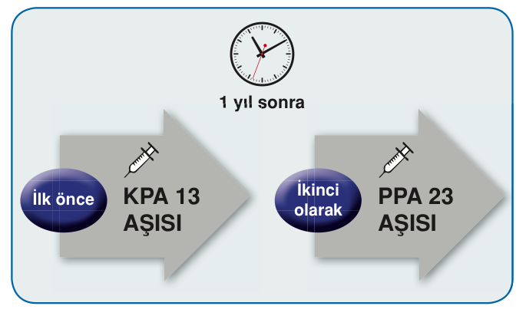

Slide 31
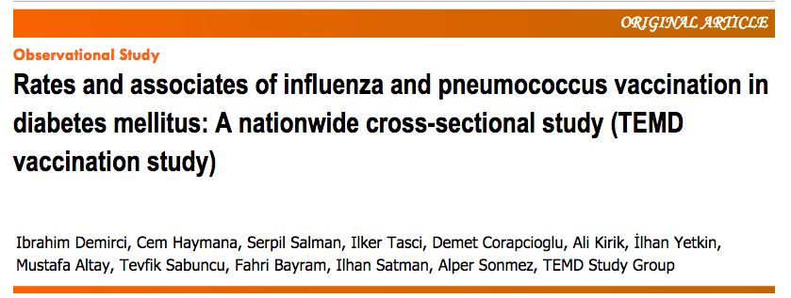
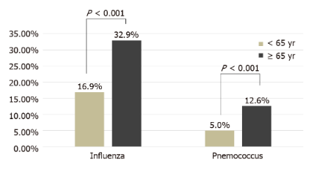
Tip 1 diyabetik hastaların→ %6,6 (İ+P)
Tip 2 diyabetik hastaların→ %5,8 (İ+P)

Slide 32
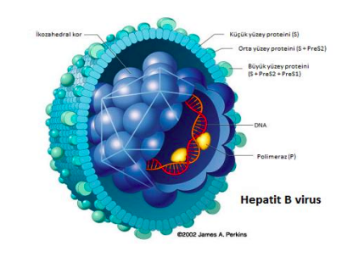
Hepatit B
HBV’ne bağlı gelişen, hem akut hem de kronik infeksiyona neden olabilen, siroz ve KC kanserine yol açan, yaşamı tehdit edici bir karaciğer enfeksiyonudur
Tip 1 ve Tip 2 diyabetik hastalar HBV infeksiyonlarına karşı daha yüksek risk altındadır
DM akut HBV riski 2 kat artmıştır ve ölüm oranı da daha fazladır
Hepatit B aşıları, Hepatit B virüsünün rekombinant
DNA teknolojisi ile üretilmiş majör yüzey antijenini içerir
HBV aşılaması, diyabetli bireylerde enfeksiyon riskini
%10,7→ %4,1 düşürmüştür

Slide 33
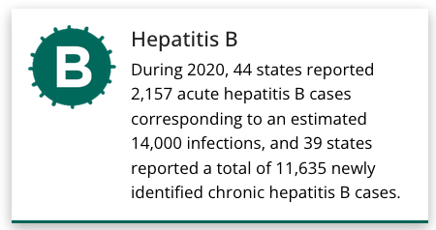

Slide 34
19-59 yaş aralığındaki tüm diyabet hastalara daha önce aşılanmamış iseler HBV aşısının yapılması gerekmektedir
60 yaş ve üzerindeki diyabetik hastalarda ise ek risk var ise HBV aşısının yapılması önerilmektedir

Slide 35
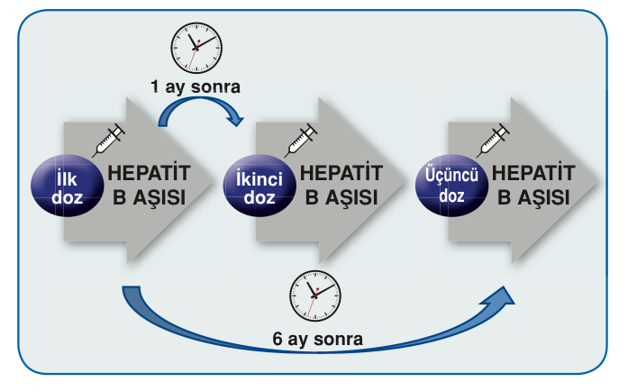

Slide 36
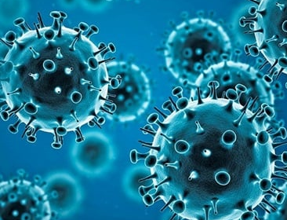
Covid 19
SARS-CoV-2 virüsü neden
Aralık 2019 Çin’de Mart 2020 ülkemizde
DM’te yaş, metabolik kontrol düzeyi ve eşlik eden hastalıklar COVID-19 enfeksiyonu seyrini etkilemektedir
Diyabetli hastaların ölüm oranlarının diyabeti olmayan hastalara göre yaklaşık olarak 1.75 kat daha fazla olduğu tespit edildi
Günümüzde COVID-19 enfeksiyonun önlenmesi ve şiddetinin azaltılması için kullanılmakta olan en etkili yöntem aşılamadır

Slide 37
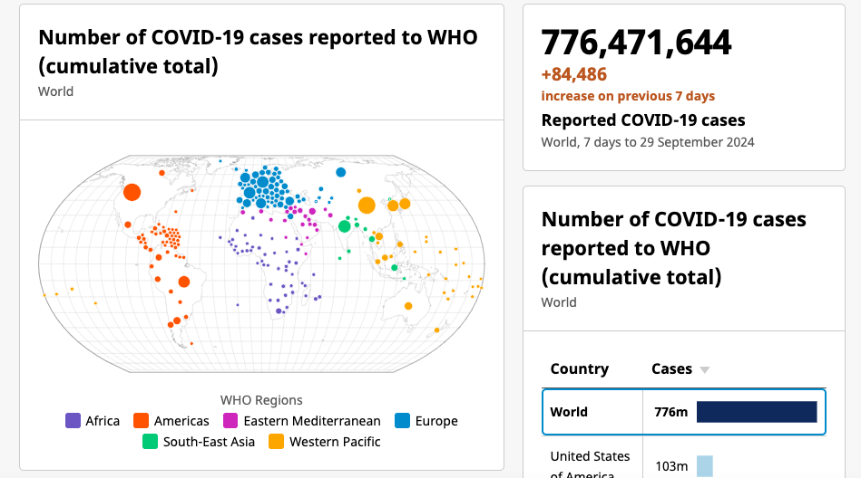

Slide 38
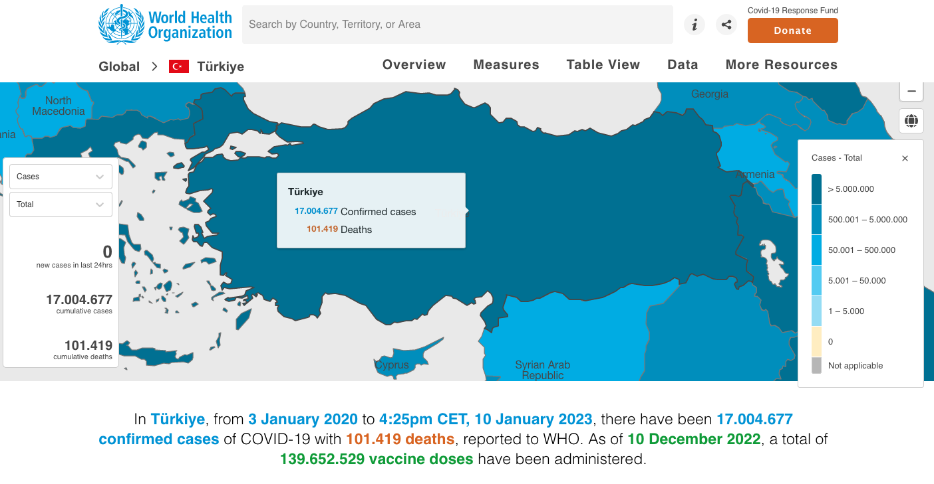

Slide 39
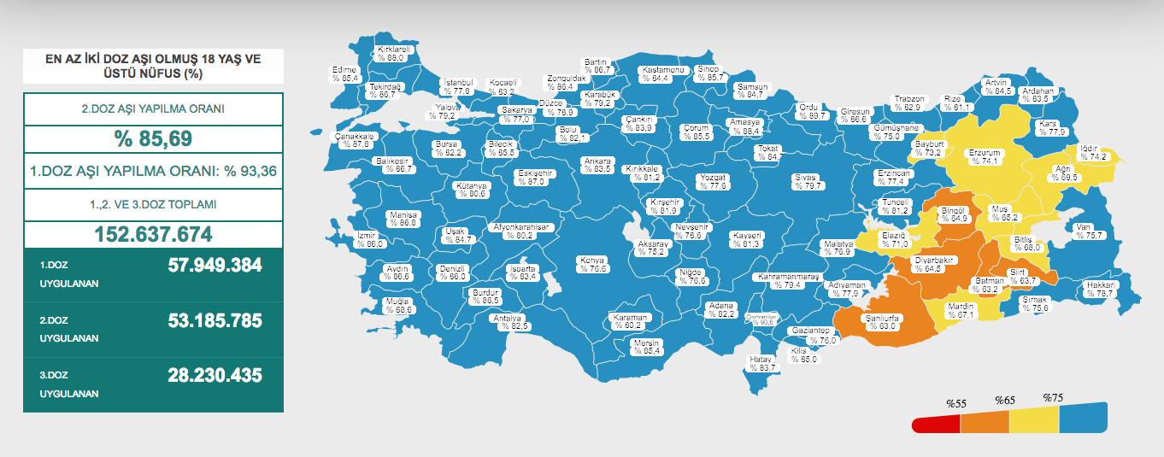

Slide 40
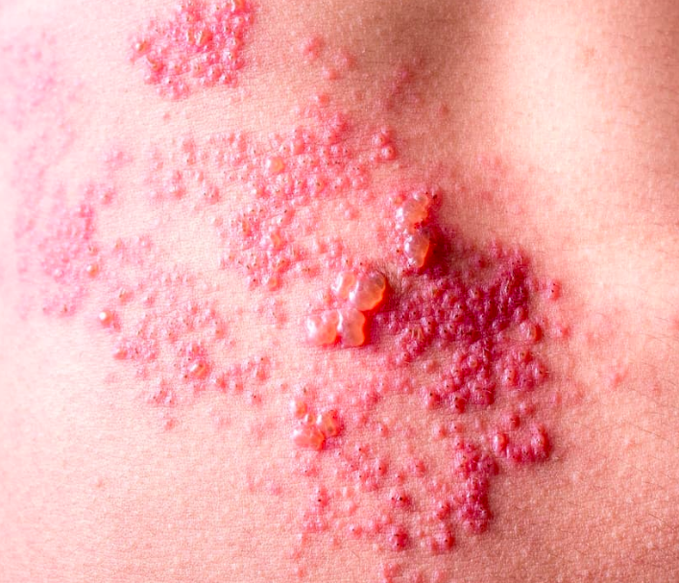
Zona
Herpes zoster, latent varicella zoster virüsünün (VZV)
reaktivasyonundan kaynaklanan lokalize, genellikle ağrılı,
kutanöz bir döküntüdür
Postherpetik nevralji en sık görülen komplikasyonudur
>50 yaş kişilerde herpes zoster vakalarının %10-13'ünde görülür ve gelişme riski yaşla birlikte artar
Amerikan Diyabet Derneği (ADA) de daha önce aşılanmamışsa ≥50 yaş diyabetik bireylerde 2 doz rekombinant zoster aşısını (RZV) önermektedir

Slide 41
Tetanoz, Difteri, Boğmaca
Daha önce hiç Tdap yapılmamış yetişkinlerebir doz Tdap uygulanmalıdır
yetişkinlere her 10 yılda bir Tdap ya da Td rapel dozu uygulanmalıdır

Slide 42
Ülkemizdeki diyabet hastalarının aşılanma oranları gelişmiş ülkelere göre daha düşüktür
Türkiye Endokrinoloji ve Metabolizma Derneğinin yapmış olduğu ulusal diyabet çalışmasında tip 2 diyabet hastalarında influenza aşısının yapılma oranı %21.2 iken pnömokok aşının yapılma oranı ise sadece %7 olarak tespit edilmiştir

Slide 43
Teşekkür Ederim…

